Slide 1
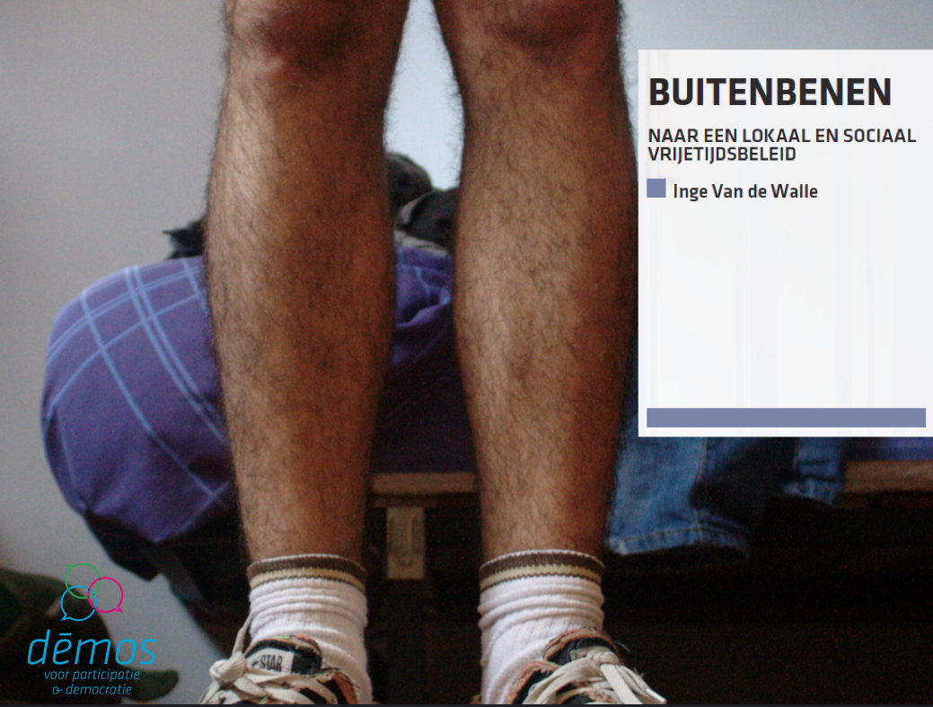

Slide 2
Inhoud
1 – Een sociaal vrijetijdsbeleid?
2 – Integrale aanpak via MSB?
3 – Investeren in mensen, plekken en netwerken
4 – Discussie

Slide 3
Uitgangspunten
1 – Een sociaal vrijetijds-beleid?
Zowel in jeugdwerk, sport als cultuur is er – door de jaren heen – een populair en kwalitatief sterk aanbod gegroeid, vaak geïnitieerd en ondersteund vanuit gemeentelijke vrijetijdsdiensten. Aanbod is snel gevuld, dus geen vuiltje aan de lucht?
“Niet elk kind moet naar de jeugdbeweging, niet iedereen moet naar het cultuurcentrum of de sportclub. Maar het recht om niet te participeren klinkt wel hol als je je gading niet kan vinden in het ruime sport-, cultuur- of jeugdwerkaanbod. Dat is vaak het geval bij kansengroepen: dat ze zich absoluut niet herkennen in het aanbod. En dat is een probleem.” (Citaat uit Buitenbenen)

Slide 4
Uitgangspunten
1 – Een sociaal vrijetijds-beleid?
Toeleiding naar bestaande aanbod en werken aan drempels is nodig, maar volstaat niet. Elke gemeente moet zichzelf constant bevragen wie uit de boot dreigt te vallen. Iedereen de kans geven om in cultuur, jeugdwerk en sport netwerken, zingeving, goesting, .. te vinden.
Deze principes en uitgangspunten zijn ook terug te vinden in afsprakennota’s lokale netwerken vrijetijdsparticipatie.

Slide 5
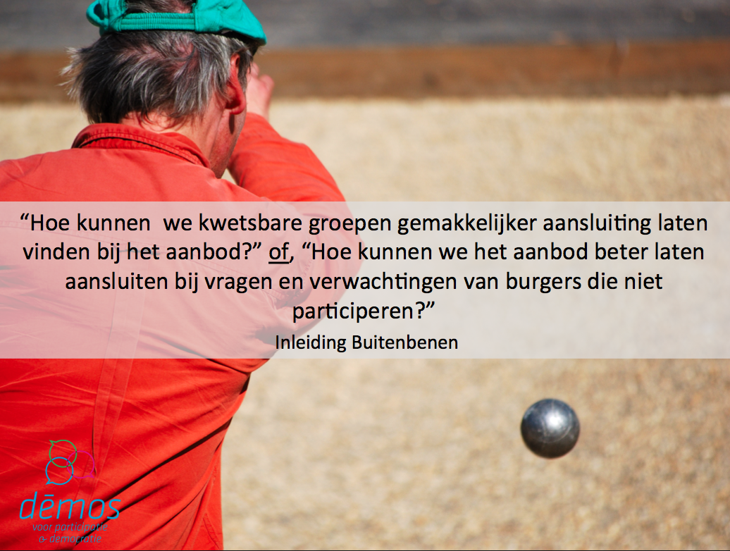

Slide 6
Intersectorale en integrale aanpak
1 – Een sociaal vrijetijds-beleid?
Centraal: realiseren van recht van mensen in armoede (en bij uitbreiding kansengroepen) op vrijetijdsparticipatie. Niet zomaar: keuzevrijheid én recht op kwaliteit.
Wanneer kansengroepen centraal staan vraagt het stimuleren van vrijetijdsparticipatie een intersectorale en integrale aanpak. Anders is vrijetijdsparticipatie doekje voor het bloeden.
Met betrokkenheid vanuit onderwijs, welzijn, integratie, wijk- en gebiedswerking…
  Gedeelde verantwoordelijkheid van diverse partners
  Sociaal vrijetijdsbeleid = sectoroverschrijdend en verankerd
  Geen eenzijdig verhaal: gekaderd binnen breder armoedebeleid

Slide 7
Elementen sociaal vrijetijdsbeleid
1 – Een sociaal vrijetijds-beleid?
het slechten van drempels (5 B’s)
werken aan het draagvlak voor het aanbod (hoe kunnen we een groter draagvlak krijgen voor vrijetijdsaanbod bij o.a. mensen in armoede)
zoektocht naar wat nu precies een goed aanbod is en in welke context je dat best aanbiedt.
Notes:
Brugfiguren onderwijs gent: netoverschrijdend binnen gentse basisonderwijs, communicatie tussen school, buurt en ouders. Contact leerlingen, ondersteunen ouders, sensibiliseren leerkrachten en directie, samenwerking met de buurt bv. Jeugdwerk. Vanuit onderwijs de brug slaan.

Slide 8
Elementen sociaal vrijetijdsbeleid
1 – Een sociaal vrijetijds-beleid?
Dit leidt tot:
dialoog aanbod en mensen in armoede
zoeken naar evenwicht deelnemen/deelhebben: actief mee vorm geven aan aanbod.
maatwerk en ruimte voor experiment: inzetten op praktijkontwikkeling in het vrijetijdsbeleid (cultuur, jeugd, sport, …) die kansengroepen bereikt. Nadenken hoe je dit best ondersteunt of organiseert vanuit een lokaal bestuur.
inhoudelijk win-win praktijken laten ontstaan. In goede praktijken blijkt dat projecten vaak hout snijden wanneer ze expertise uit het eigen beleidsdomein combineren met ervaringen en inzichten uit belendende beleidsdomeinen.
Notes:
Brugfiguren onderwijs gent: netoverschrijdend binnen gentse basisonderwijs, communicatie tussen school, buurt en ouders. Contact leerlingen, ondersteunen ouders, sensibiliseren leerkrachten en directie, samenwerking met de buurt bv. Jeugdwerk. Vanuit onderwijs de brug slaan.

Slide 9
Handvaten binnen meerjarige strategische beleidsplanning lokale besturen
2 – Integrale en sociale aanpak via MSB?
Het werkveld ‘vrije tijd’ is de lokale samenvoeging van verschillende sectorale en categoriale beleidsdomeinen: cultuur, jeugd, sport, erfgoed, toerisme, kinderopvang, deeltijds kunstonderwijs,… Keuze is lokaal gestuurd.
De cluster vrijetijdsbeleid omvat traditioneel vooral het lokaal jeugd-, cultuur- en sportbeleid. Voorbije jaren: ook evolutie naar vrijetijdsdiensten.
Vrijetijdsbeleid: begrepen in meerjarige strategische jaarplanning. Zie schema VVSG.

Slide 10
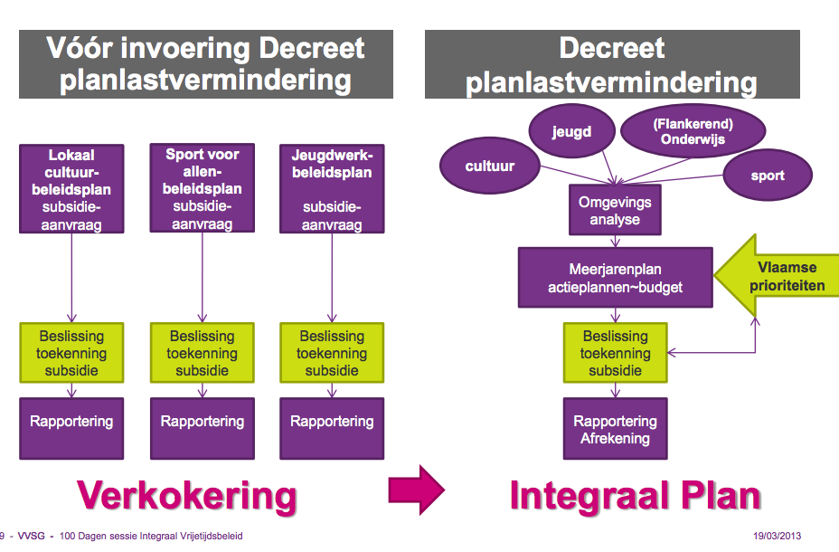

Slide 11
2 – Integrale en sociale aanpak via MSB?
De Vlaamse subsidies worden geïntegreerd in het gemeentefonds. ‘De verdeling van het totale bedrag dat hierdoor wordt toegevoegd aan het Gemeentefonds, zal gebeuren overeenkomstig het aandeel dat de gemeenten in 2014 krijgen uit al deze subsidieregelingen samen. De groeivoet van het Gemeentefonds is niet van toepassing op dit bedrag’.
Over mogelijke oormerking van de middelen is er nog geen beslissing. Minister Gatz onderstreept dat hij de uitgaven binnen het lokale cultuurbeleid scherp wil monitoren.
Vlaamse prioriteiten?

Slide 12

2 – Integrale en sociale aanpak via MSB?
Uitgangspunten/voornemens uit bestuursakkoord vertaald in doelstellingen en acties specifiek voor vrijetijdsbeleid. Aanknopingspunten kansengroepen?
Omgevingsanalyse voor vrijetijdsbeleid: dienstverlening, het aanbod (gemeentelijk, particulier) de doelgroepen (burgers, verenigingen), de werkgebieden (wijken, centra, deelgemeenten). Aanknopingspunten kansengroepen?

Slide 13
2 – Integrale en sociale aanpak via MSB?
Strategische en operationele (concrete) doelstellingen: “wat moet een specifieke dienst doen om ertoe bij te dragen dat de strategische doelstelling wordt gerealiseerd?”
Wat zijn actueel relevante structuren, diensten, mogelijke partners, voorzieningen,…?
Wat gebeurt er al? Door wie? Is dit goed of kan het beter? Wat zijn knelpunten? Kennen we de behoeften?
Welke maatschappelijke ontwikkelingen hebben een impact op dit thema? Wie willen we wanneer en hoe betrekken ?
http://www.politeia.be/PDF/BBC/inhoudstafel%20werken%20met%20meerjarenplan.pdf

Slide 14
OCMW als belangrijke partner in sociaal vrijetijdsbeleid
2 – Integrale en sociale aanpak via MSB?
bereiken een deel van de doelgroep: van op de eerste lijn een zicht op de effecten die bepaalde maatregelen al dan niet met zich meebrengen
OCMW en vrijetijdsdiensten hebben niet altijd zicht op elkaars budgetten en ervaringen. Bijvoorbeeld OCMW ontvangt sinds 2003 federale subsidies voor socio-culturele participatie. Werken aan wederzijds inzicht en afstemming is nog altijd noodzakelijk!
Samenwerking kan zorgen voor een meer volledige maatschappelijke analyse, armoedeproblematiek niet versmald wordt tot een toeleidings- en participatievraagstuk. Armoede is een complex gegeven.
bundelen van de krachten van verschillende actoren kan leiden tot afstemming van methoden en expertise en een bredere visie.

Slide 15
Handvaten lokaal sociaal beleid
3 – Investeren in mensen, plekken en netwerken
Een sterk lokaal sociaal beleid staat of valt met de manier waarop politici, ambtenaren, organisaties en burgers de brug kunnen slaan tussen beleidsdomeinen, tussen de politiek en de leefwereld van mensen, tussen het beleid en initiatieven van onderuit.
Het vraagt om investeren in :
Brugfiguren
Bottom-up initiatieven
Plekken
Netwerken/netwerkmakelaars
Titel van de presentatie verdana 18
Locatie – datum verdana 14

Slide 16
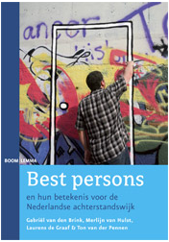
Brugfiguren - Nederlandse onderzoek rond best persons (van den Brink e.a., 2012)
3 – Investeren in mensen, plekken en netwerken
best persons werden in hun dagelijkse werk geobserveerd en bevraagd, achterstandswijken (nederlandse term), onderzoek in vijf steden, vijftig best persons.
de leefwereld van kansengroepen en de systeemwereld van lokaal bestuur aan elkaar weten te verbinden: op het terrein aanwezig zijn, schakel tussen topdown en bottomup.
niet één persoon met één afgebakende taak
“best persons” kunnen professionals of vrijwilligers zijn
vanuit een lokale overheid of vanuit een middenveldorganisatie
kan een welomschreven taak zijn, maar ook een rol die mensen aannemen.
Titel van de presentatie verdana 18
Locatie – datum verdana 14

Slide 17
Brugfiguren
3 – Investeren in mensen, plekken en netwerken
onderzoek geeft inzicht in de eigenschappen en werkwijze van de best persons
geen doorsnee werkers, maken het verschil
4 verschillende types best persons: alledaagse doeners, frontliniewerkers, sociale ondernemers en bruggenbouwers
kenmerken:
  resultaatgericht (doelgericht, nuchter, regels als randvoorwaarde, handigheid…)
  empathisch (activeren en enthousiasmeren, contact, luisteren, tact…)
  bevlogenheid (ambitieus, onorthodox, conflicten aangaan, eigen wijs, hard werken…)
  netwerken (samenwerken, meertalig, verbinden, ontmoeting, weet de weg…)

Slide 18
Voorbeelden brugfiguren
3 – Investeren in mensen, plekken en netwerken
  Alledaagse doeners: Kris Kaerts, maakte theater met thuislozen en Romajongeren in Brussel, Abdel Wahhabi, Limburg, boksproject (zie Buitenbenen), Buren van de Abdij, Gent (zie Buitenbenen)
  Frontliniemedewerkers: Projectmedewerkers van OCMW Kortrijk gingen op stap in de verschillende aandachtswijken (sociale activering, zie Buitenbenen), straathoekwerk, huisbezoeken Kind en Gezin, jeugdopbouwwerkers project Uit de Marge , trajectbegeleiders in jeugd, sport en cultuur (Antwerpen), ….
  Sociaal ondernemers: Karima Salhi, hamburgerrestaurant in Brugse Poort – ruimte voor overleg, verjaardagen, …, benefietburgers, kookworkshops voor woonzorgcentrum in de buurt, …
  Bruggenbouwers uit armoedeverenigingen, samenlevingsopbouw, brugfiguren onderwijs Gent, brugfigurenproject Rode Kruis, ….

Slide 19
3 – Investeren in mensen, plekken en netwerken
opdracht voor de best persons is geen makkelijke, in het spanningsveld tussen ‘officieel’ en ‘officieus’, beleid en praktijk, leefwereld en beleidsdoelstellingen, tussen de gekende paden en een onbekende route.
vaak als ongrijpbaar en bedreigend beschouwd, met tegenwerking als gevolg.
adviezen voor beleid:
  onderken dat er dergelijke (best) persons bestaan en spoor ze op (scouten), ondersteunen en beschermen ipv tegen te werken
  best persons brengen kleinschalige, duurzame oplossingen aan itt dure, grootschalige projecten op korte termijn
  deze personen vormen wellicht de schakel tot onbereikbare groepen
  de (ondernemende?) ambtenaar als buddie?

Slide 20
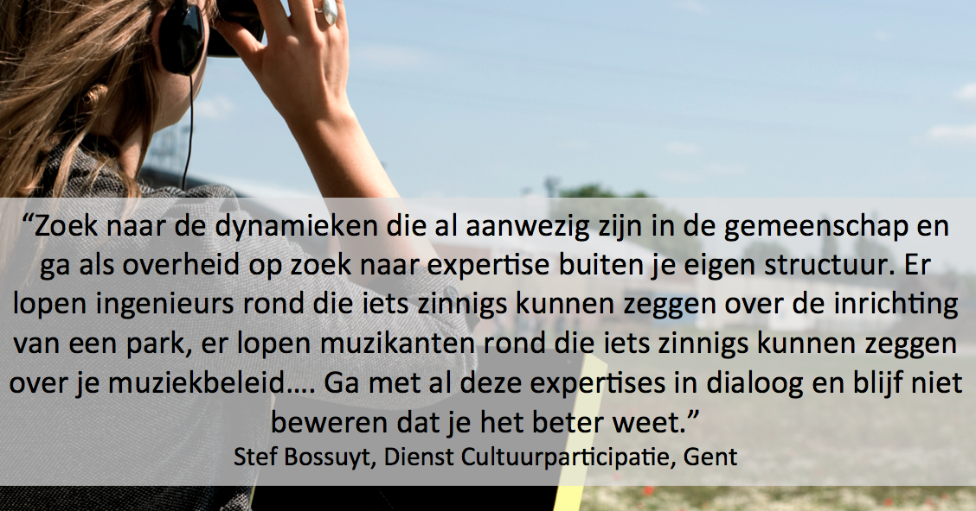
Bottom-up initiatieven
3 – Investeren in mensen, plekken en netwerken

Slide 21
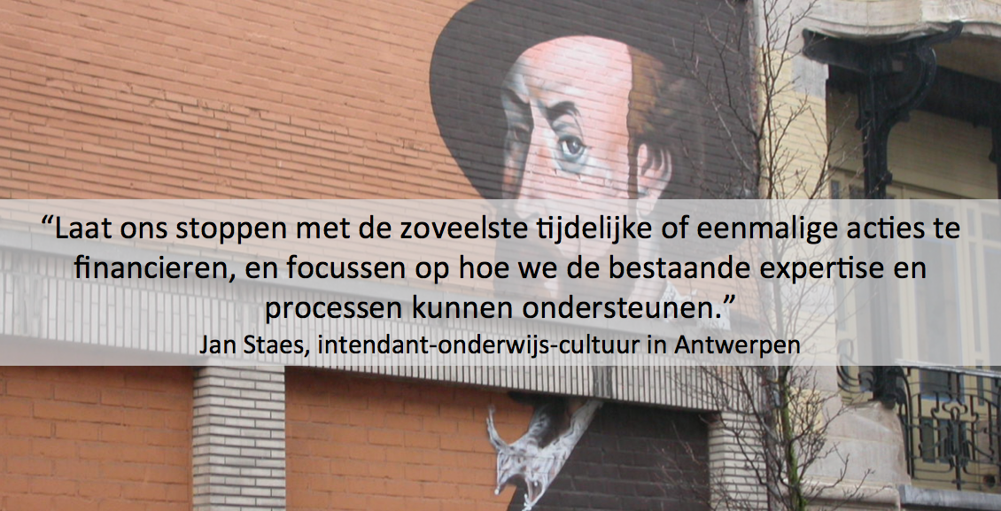
Bottom-up initiatieven
3 – Investeren in mensen, plekken en netwerken

Slide 22

3 – Investeren in mensen, plekken en netwerken
Bottom-up initiatieven
Sociale innovatie: in het Jaarboek 2012 Armoede en Sociale Uitsluiting wordt gepleit voor ‘sociale innovatie’ op het lokale niveau als een manier om sociale uitsluiting tegen te gaan. Sociale innovatie wordt hierbij ingevuld als “het vormen van nieuwe sociale relaties en samenwerkingen in functie van het bestrijden van sociale ongelijkheid”.
Op stedelijk niveau groeit het besef dat de transitie naar een duurzame samenleving een structurele omslag vergt en moet steunen op brede coalities en nieuwe verbindingen tussen overheid, burgerinitiatief, sociale bewegingen, kennisinstellingen en bedrijfsleven. Filip De Rynck bouwt in het essay ‘De geest van Elinor’ verschenen in Lokaal hierop verder.
http://demos.be/kenniscentrum/artikel/de-geest-van-elinor-2014
http://www.vvsg.be/opleidingen/Presentaties%20Trefdag%202014/17%20Sterke%20besturen%20hebben%20sterke%20burgerinitiatieven%20nodig,%20en%20omgekeerd.pdf

Slide 23
3 – Investeren in mensen, plekken en netwerken
Doe-democratie: potentieel van burgers moet meer kansen krijgen. Onderzoek: meer vrouwen, jongeren en een diverser publiek wordt aangesproken. Kanttekening: initiatiefnemers meestal uit de middenklasse, middenleeftijd en relatief gemengde wijken.
“Een groeiende groep burgers is helemaal verstoken van basisrechten (de grondwet kunnen ze toch niet lezen) en wie moeten schrapen om aan voeding te geraken, heeft maar weinig boodschap aan stadslandbouw” (citaat Derynck)
“Enthousiasme voor burgerinitiatieven zakt als burgers een leegstaand stadsgebouw kraken als protest tegen falend sociale huisvestingsbeleid of een kerk bezetten om illegalen te huisvesten.” (idem)

Slide 24
3 – Investeren in mensen, plekken en netwerken
Raakt in een tijd van besparingen ook aan een ideologisch debat. Cfr; discussie in Nederland over de participatiemaatschappij. Wat zijn basisvoorzieningen waar overheid voor instaat?
In de lokale praktijk: dunne grens middenveld/burger/overheid. Zoeken naar vruchtbare werkrelatie. “De overheid moet kaders tekenen, gelijke rechten en gelijke plichten veel actiever dan nu bewaken, maar ze moet burgers de invulling en inhoud onderling laten vormgeven en vastleggen.”
Zie ook: http://www.kenniscentrumvlaamsesteden.be/overhetkenniscentrum/Documents/Jaarverslag2013/Eindrapport.coalities.pdf
Burgerinitiatieven moeten zich aanpassen aan het systeem en verliezen daarom soms hun kracht en vitaliteit.

Slide 25
3 – Investeren in mensen, plekken en netwerken
Buitenbenen: relatie lokale overheid met middenveld
Middenveld: schrik voor instrumentalisering, opbouwen van langlopende, duurzame relaties met kansengroepen onder druk te staan van marktwerking en een kortstondige product- en projectlogica.
Vertrouwen hebben in de expertise van organisaties staat niet haaks op ‘meten’. Vraag is wel hoe dit meten wordt ingevuld. Worden er van bovenaf strikt na te leven indicatoren opgelegd? Of wordt er in samenspraak met organisaties gekozen voor een realistisch groeipad met naast kwantitatieve ook kwalitatieve indicatoren?
Bijna even belangrijk als de materiële of financiële steun van bottom-up initiatieven is de morele steun van de vrijetijdsdiensten.

Slide 26
Plekken
3 – Investeren in mensen, plekken en netwerken
Elke gemeente beschikt over openbare of semi-openbare plekken waar mensen met diverse achtergronden elkaar spontaan kunnen ontmoeten. Bonding, bridging.
De daadwerkelijke participatie rondom of vanuit een plek zorgt ervoor dat mensen sociaal, cultureel en politiek groeien. Net omdat participatie zo tastbaar dichtbij is, kunnen ook mensen uit moeilijk bereikbare doelgroepen benaderd worden.
Er is de openbare ruimte zelf die onverwachte mogelijkheden biedt, zoals het post-industriële landschap in Vorst dat uitnodigt tot creativiteit en experiment en zo ook kwetsbare buurten tot leven kan brengen.

Slide 27
3 – Investeren in mensen, plekken en netwerken
Er zijn de publieke gebouwen, zoals een bibliotheek in een wijk van Elsene die haar deuren opengooit en zo de buurtbewoners vertrouwd maakt met een boekenwereld.
Er zijn geëngageerde inwoners zoals de Buren van de Abdij in Gent, die zich nauw verbonden weten met hun buurt en de oude Sint-Baafssite, en die ruimte ook zelf gaan invullen.
H30 in Mechelen is een werkplek voor jongeren met goesting in cultuur of met artistieke ambities.

Slide 28
Handleiding uit de praktijken
3 – Investeren in mensen, plekken en netwerken
een plaats een ‘plek’ laten worden voor inwoners of jongeren vooronderstelt een lokale overheid die niet alles in regels wil vastleggen/ flexibel omgaan met regels.
kort op de bal te kunnen spelen en snel te kunnen ingaan op vragen en noden van bijvoorbeeld jongeren.
het vraagt ook om ambtenaren die zich ten dienste stellen van initiatieven van onderuit en medewerkers die sociaal vaardig genoeg zijn om te kunnen omgaan met diverse leefwerelden. Vorst: denkoefening lokaal cultuurbereid rond gericht ondersteunen.
uit je kot komen in de wijk wérkt (bib in Elsene gaan daadwerkelijk van deur tot deur)
een wijk mag geen reservaat worden, er kan beter expliciet aandacht zijn voor uitwisselingen, netwerkactiviteiten en samenwerkingen buiten de wijk.
sociale mix en doelgroepspecifiek werken perfect gecombineerd kunnen worden op dezelfde plek, afhankelijk van de context, de doelstellingen of de aard van een project.

Slide 29
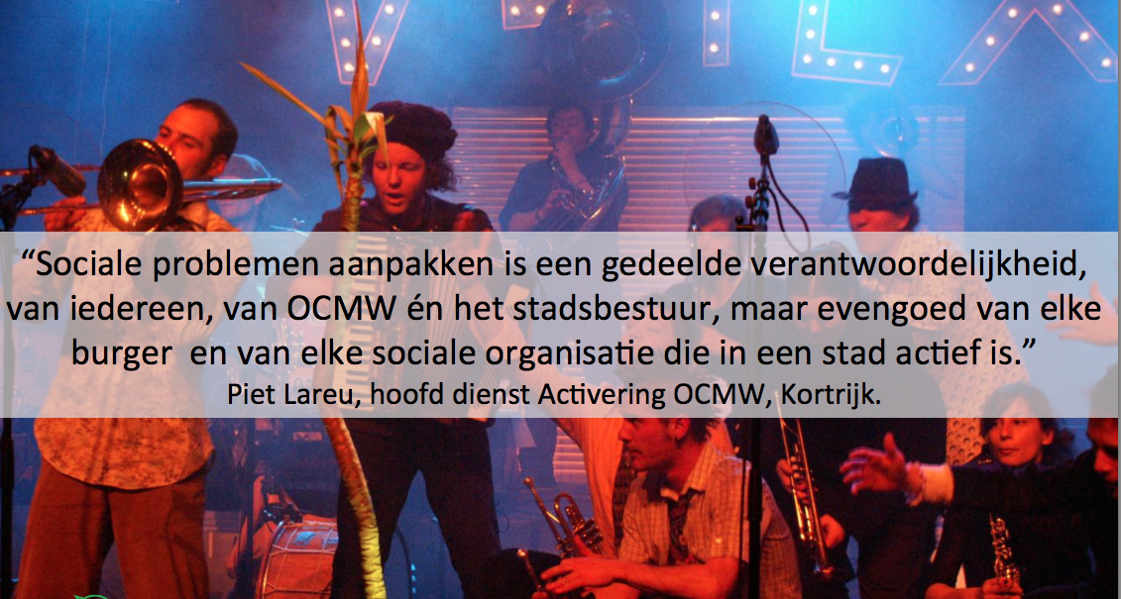
Netwerken/netwerkmakelaars
3 – Investeren in mensen, plekken en netwerken

Slide 30
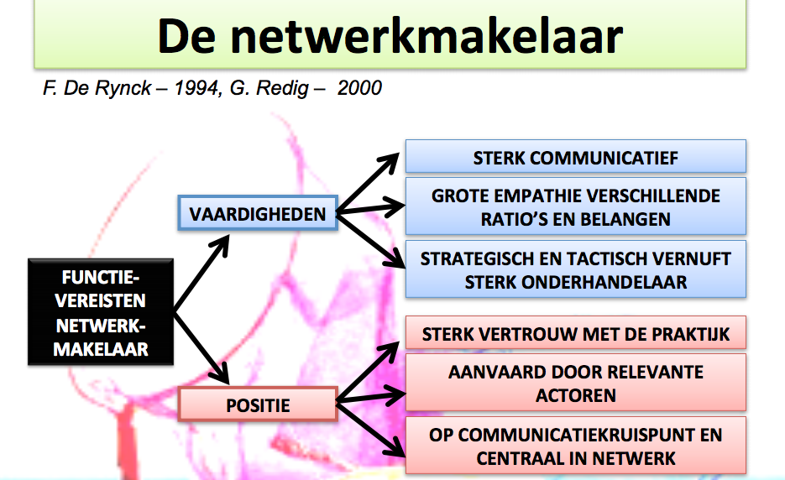
3 – Investeren in mensen, plekken en netwerken

Slide 31
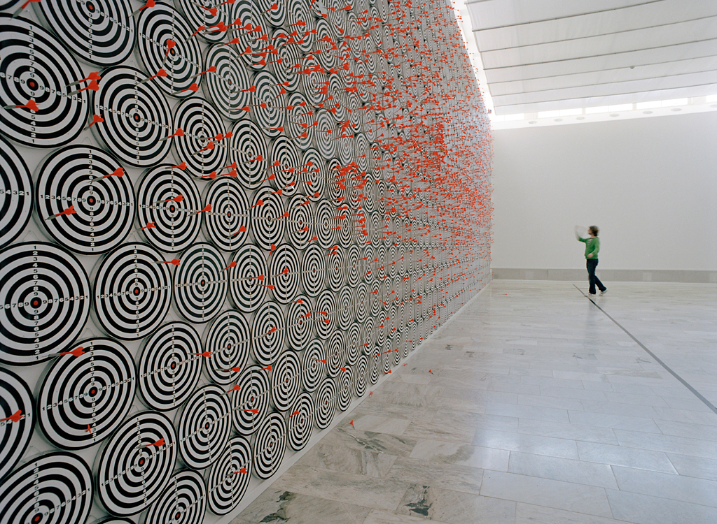
Inge Van de Walle
Stafmedewerker Lokale netwerken en Armoede
inge.vandewalle@demos.be
t. 02 204 07 06
m. 0474 64 97 52

